Slide 1
Ungdommens fylkesråd 2016/2017
Fylkestinget 13.12.2016

Slide 2
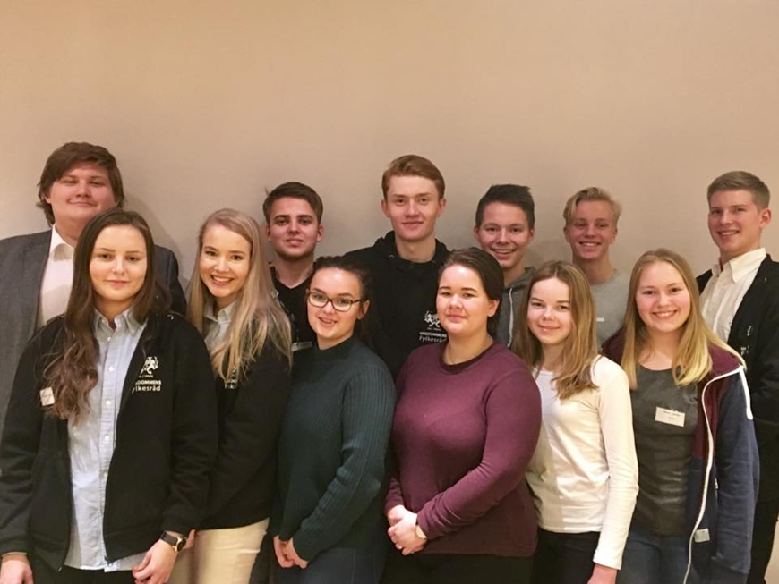
Hvem er vi?
9 medlemmer
4 vara

Slide 3
Tobias Bergum Olsen (18) Leder
Tobias kommer fra Balsfjord kommune, og har sittet som leder i Balsfjord ungdomsråd i 3 år. Han ble valgt til et toårsverv som medlem i UFR på UFT 2015. I 2016 ble han valgt som leder av UFR. Går VG3 Studiespesialiserende på Nordkjosbotn.

Slide 4
Victoria Figenschou Mathiassen (18) Nestleder
Victoria er fra Skjervøy kommune og går VG3 studiespesialiserende på Nord-Troms VGS. Hun har sittet som vara i UFR perioden 2014/2015, ble på UFT 2015 valgt til et toårsverv som medlem, og på UFT 2016 valgt som nestleder. Tidligere har hun vært leder i Skjervøy Ungdomsråd og sittet i RUST.

Slide 5
Ådne Nilsen Elvebakk (18) Medlem: Samferdselsansvarlig
Ådne kommer fra Harstad og går 3. året studiespesialiserende på Heggen VGS. Han ble på UFT 2015 valgt som nestleder og på UFT 2016 valgt som ordinært medlem

Slide 6
Benedicte Bjørnås (16) Medlem: Helseansvarlig
Benedicte kommer fra Målselv kommune og går 1. året studiespesialiserende på Bardufoss VGS. Hun har sittet to år som leder av Målselv Ungdomsråd, to år i URMT, ble på UFT 2015 valgt inn som vara og på UFT 2016 valgt som to års medlem.

Slide 7
Amalie Venla Mantila Naimak (18) Medlem: Utdanningsansvarlig
Amalie kommer fra Storfjord kommune og går 3. året studiespesialiserende på Nordkjosbotn VGS. Amalie ble på UFT 2015 valgt til et toårsverv som medlem i rådet.

Slide 8
Vebjørn Vinjar Karvonen (18) Medlem: Ansvarlig for Nasjonalt og Internasjonalt
Vebjørn kommer fra Storfjord kommune men bor for tiden i Tromsø. Han går 2. året elektro på Tromsø Maritime VGS. Vebjørn har sittet i ungdomsrådet i Storfjord, i RUST og er nå på sitt tredje år som medlem i UFR. Vebjørn har også et brennende engasjement for kultur.

Slide 9
Aurora Fykse (16) Medlem: Ansvarlig for kultur, idrett og organisasjon
Aurora kommer i fra Balsfjord kommune og går VG1 studiespesialiserende på Nordkjosbotn VGS. Hun er i tillegg leder for Balsfjord ungdomsråd.

Slide 10
Samuel Andersen (16) Medlem: Ungdoms- og elevrådsansvarlig
Samuel kommer fra Tromsø og er på sin andre periode som medlem av Tromsø Ungdomsråd. Han ble på UFT 2016 valgt til et toårsverv som medlem av UFR.

Slide 11
Hedda Ottarsen Nøstvik (15) Medlem: Klima- og miljøansvarlig
Hedda er fra Tromsø og er rådets yngste medlem. Hun er på sitt tredje år som medlem av Tromsø Ungdomsråd og ble på UFT valgt inn til et toårsverv som medlem av rådet.

Slide 12
Martin Gamst Johnsen (18) 1. Vara
Martin kommer fra Tromsø, har sittet tre år i Tromsø Ungdomsråd og er nå leder der. Han ble valgt inn som vara i UFR på UFT 2016

Slide 13
Marika Andrea Jenssen (16) 2. Vara
Marika kommer fra Harstad og går 1. året på Stangnes vgs. Hun ble valgt inn som vara i UFR på UFT 2016.

Slide 14
Runar Monsen (16) 3. Vara
Runar kommer fra Kåfjord og går 1. året elektrofag på Nord-Troms vgs. Valgt inn som vara i UFR for perioden 16/17. Hjemme i Kåfjord har han sittet i ungdomsrådet i 3 år, og ett av disse årene var han leder.

Slide 15
Annie Stokkan Brose (16) 4. Vara
Annie kommer fra Harstad men bor for tiden i Målselv på Bardufoss vgs. skolested Høgtun (design og håndverk-linja). Hun ble valgt inn som vara på UFT 2016. På fritiden jobber hun i Radio Harstad, Norges eneste ungdomsstyrte radiokanal.

Slide 16
Prinsipprogrammet 2016
Utdanning og næring
Samferdsel, miljø og klima
Ungdomsråd og elevråd
Kultur, idrett og helse
Internasjonalt og nasjonalt samarbeid

Slide 17
Utdanning og næring
«Tilstandsrapport for videregående opplæring i Troms 2016»
Fremme yrkesfag, og sikre flere lærlingeplasser
Øke kvoten på gyldig politiskfravær fra 10 dager til 20 dager.

Slide 18
Samferdsel, miljø og klima
Miljø og klima
Tilrettelegge for syklister
Mer miljøvennlige transportmuligheter og grønt sentrum
Miljøkonferanse i samarbeid med Nordland
Samferdsel
«Hjem for en 100-lapp»
Senke prisen på Ungdom Total
Forkjemper for tog i Nord-Norge

Slide 19
Ungdomsråd og elevråd
Tilstandsrapport over ungdomsråd
Generelt dårlig ungdomsmedvirkning
Støtte, veilede og medvirke ungdomsråd i distriktet

Slide 20
Kultur, idrett og organisasjon
Kulturkort i Troms
Integrering gjennom kultur og idrett

Slide 21
Helse
«Troms, et MOT-fylke»
Temadag om psykisk helse
Forbud mot retusjert reklame på offentlig eiendom

Slide 22
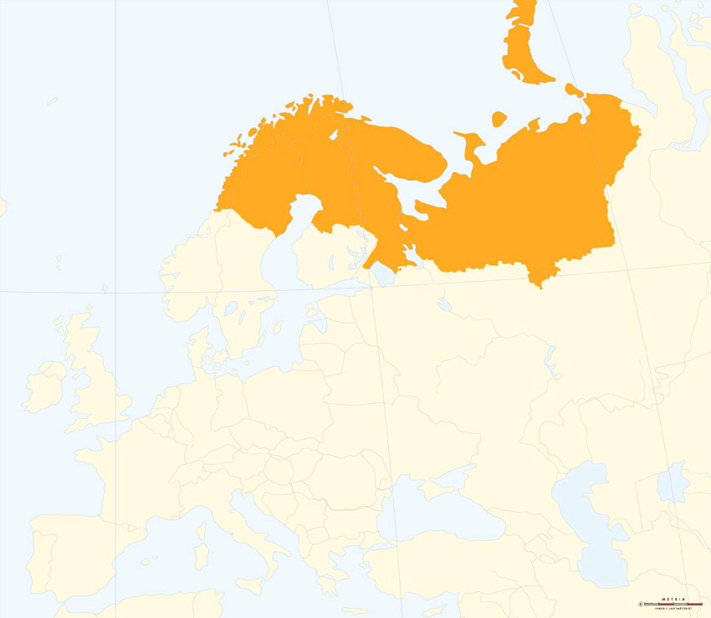
Nasjonalt og internasjonalt samarbeid
UFR i Troms og Murmansk
Internasjonalt arrangement på tvers av landegrenser og kulturer
Nytt prosjekt planlegges
God dialog med Nordland
Nasjonalt ungdomsråd

Slide 24
Takk for oss!
Følg oss på snapchat: @ufrtroms
Kontaktinformasjon til leder
E-post: tobiasbergum@hotmail.com
Telefon: 46950214

